Slide 1
NOSQL Big Data Analitika – Audi automobili
Hrvoje Pek - 0036466288

Slide 2
Osnove metrike podataka
Ukupno riječi: 71 150
Ukupno riječi koje su korisne za analitiku (bez stop wordova): 32 278
Broj riječi za pohvale automobila: 1 248
Broj riječi korištenih u komentarima koji su se odnosili na nešto loše vezano za automobile: 140
Notes:
Sva metrika podataka navedena je u data_set_metrics.txt datoteci unutar projekta u direktoriju „outputs”
Tamo su računate riječi i po pojedinom modelu automobila po godinama proizvodnje

Slide 3
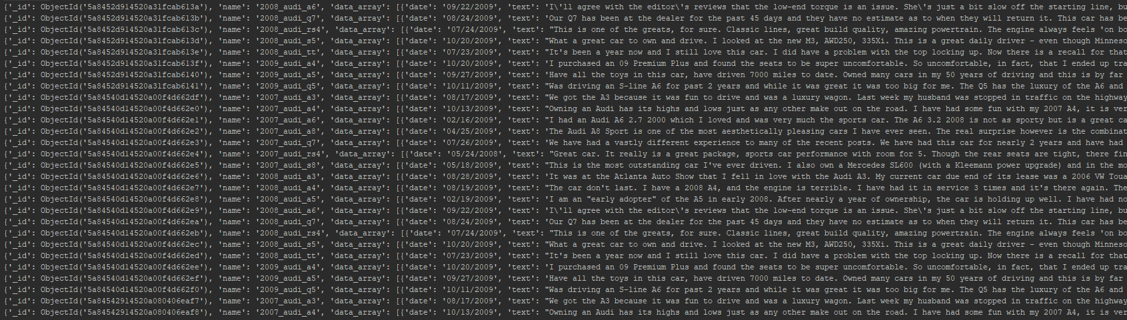
Struktura podataka u bazi
Grupirani po modelu automobila i godini
Svaki dokument je jedan automobil koji se sastoji od polja „data_array” koje sadrži sve postove vezano za taj automobil
Notes:
Svi podaci ispisani su u datoteci „dana.txt”

Slide 4
Pojavnost riječi u cjelokupnom corpusu
Frekvencija svake riječi računa se „ručno” metodom „calculate_word_frequency” te sprema u bazu i ispisuje u datoteku „words_with_frequency.txt”
Isto tako, frekvencija je izračunata i pomoću nltk biblioteke
Ispisano je top 30 riječi s najvećom frekvencijom u datoteku „nltk_top_30_.txt”
Top 10:
the (4518), and (2582), is (1786), i (1752), a (1679), to (1333), it (1017), car (965), in (913), of (832)

Slide 5
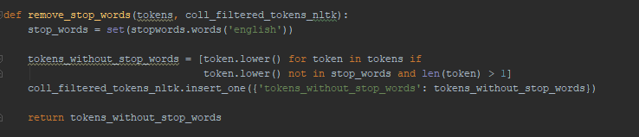
Izbacivanje stop wordova
Većina dobivenih riječi nema neko važno značenje za analizu
Metoda „remove_stop_words” pomoću nltk biblioteke izbacuje stop wordove

Slide 6
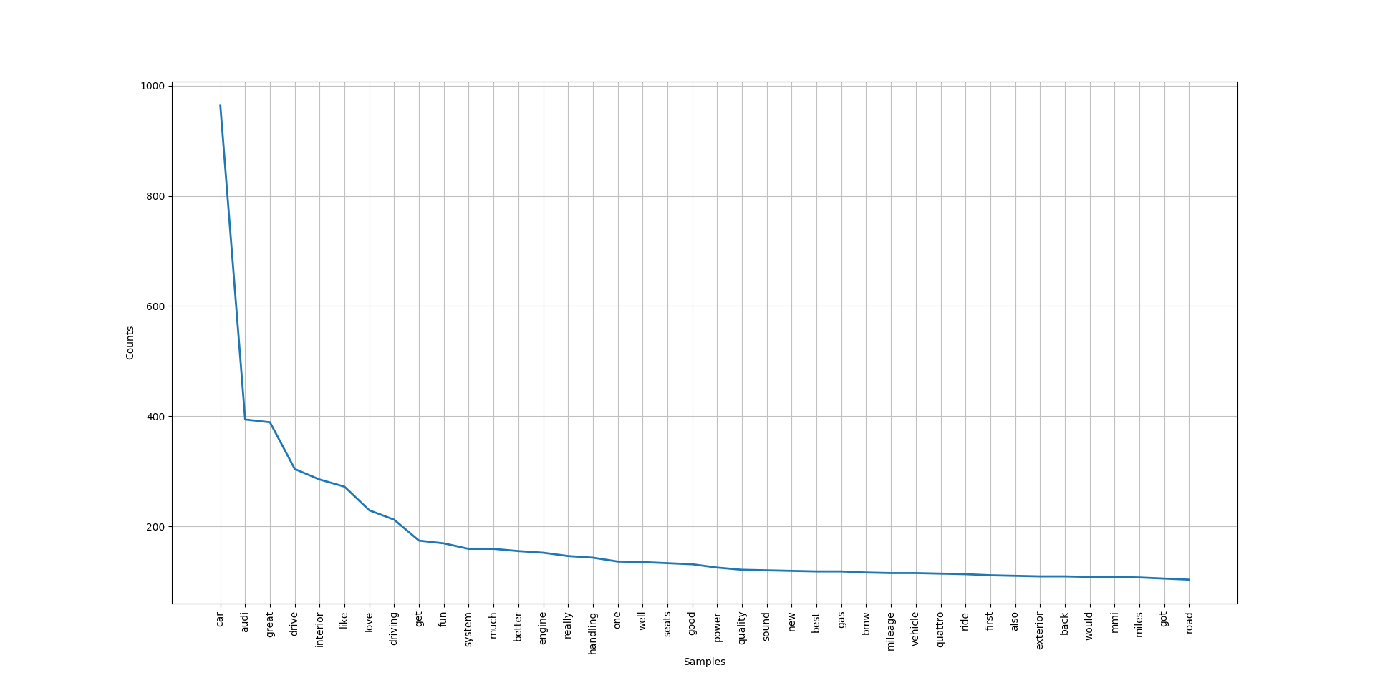
Graf top 40 najfrekventnijih riječi

Slide 7
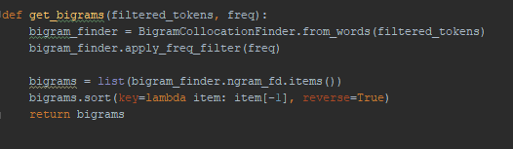
Bigrami
(('gas', 'mileage'), 72)
(('sound', 'system'), 61)
(('fun', 'drive'), 59)
(('fit', 'finish'), 43)
(('wheel', 'drive'), 35)
(('fuel', 'economy'), 34)
(('steering', 'wheel'), 33)
(('great', 'car'), 31)
(('much', 'better'), 30)
(('premium', 'plus'), 30)
(('build', 'quality'), 29)
(('sports', 'car'), 26)
(('test', 'drove'), 25)
(('love', 'car'), 24)
(('handles', 'like'), 24)
(('interior', 'exterior'), 24)
(('interior', 'design'), 23)
(('car', 'ever'), 22)
U datoteci bigrams.txt

Slide 8
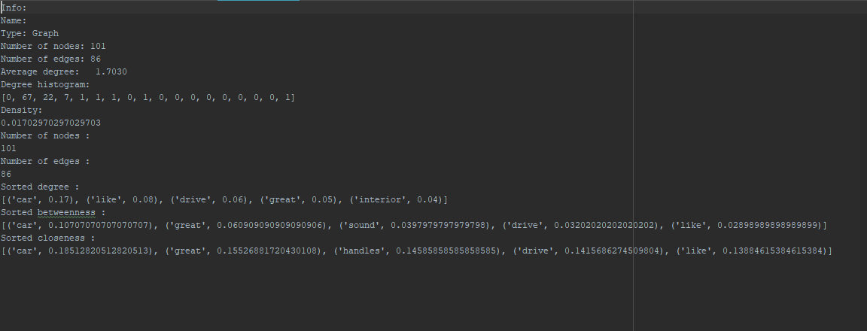
SNA
U obzir su uzeti bigrami s frekvencijom većom od 10

Slide 9
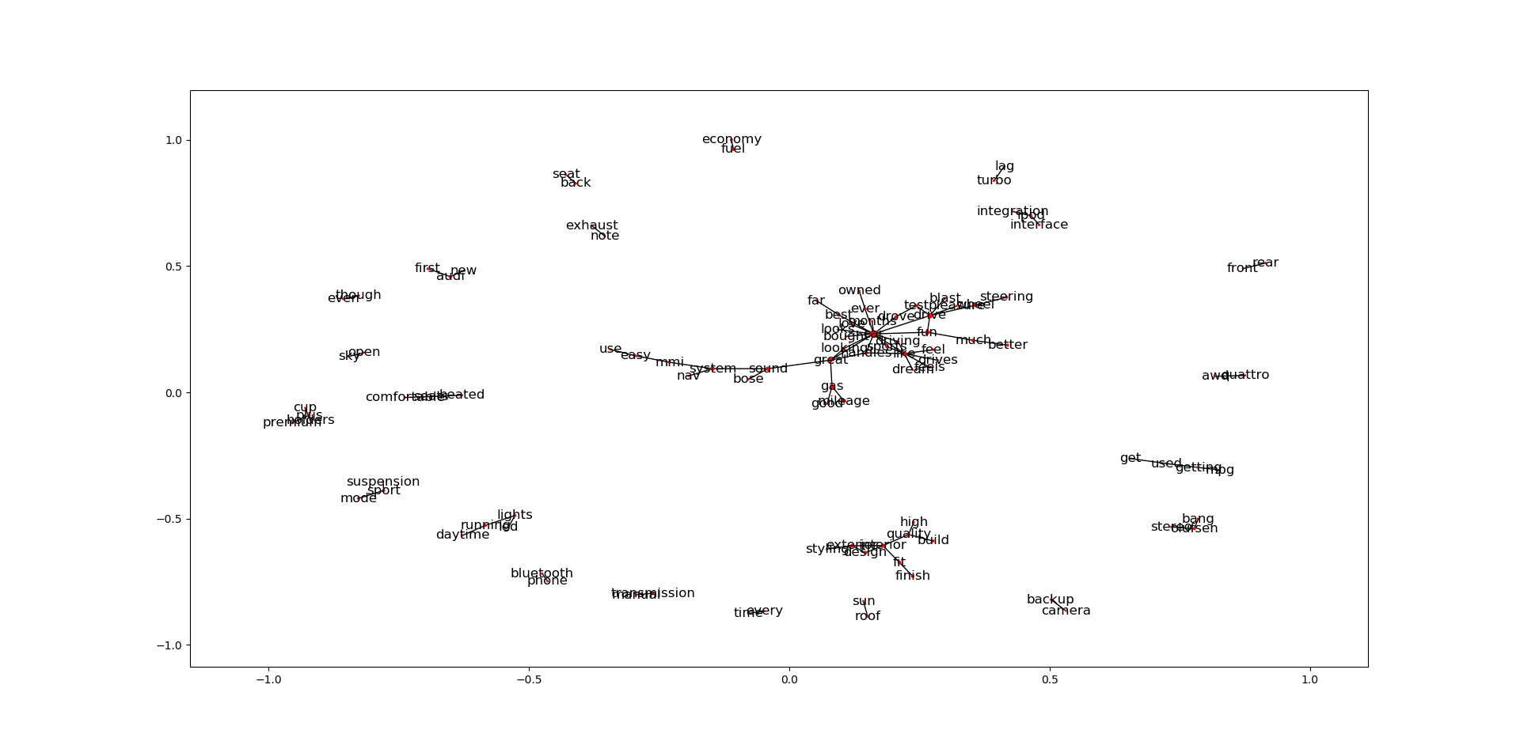
SNA

Slide 10
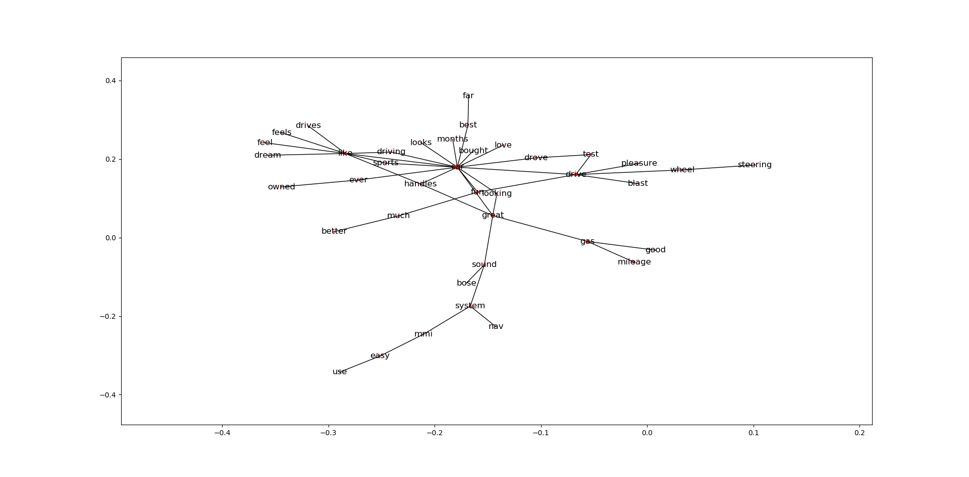
SNA - povećano

Slide 11
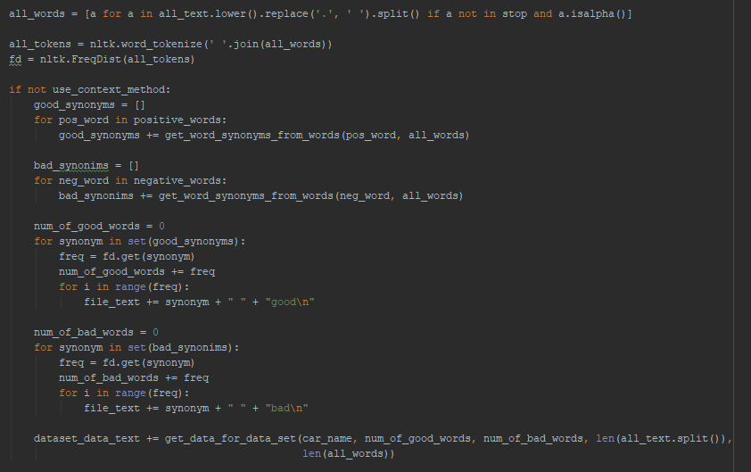
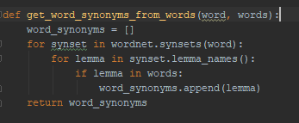
Audi – dobar ili loš?
Izbrojane su riječi koje se odnose na pozitivne i negativne komentare
Traženi su sinonimi riječi poput „great”, „excellent”, „bad”, „problem”, itd.

Slide 12
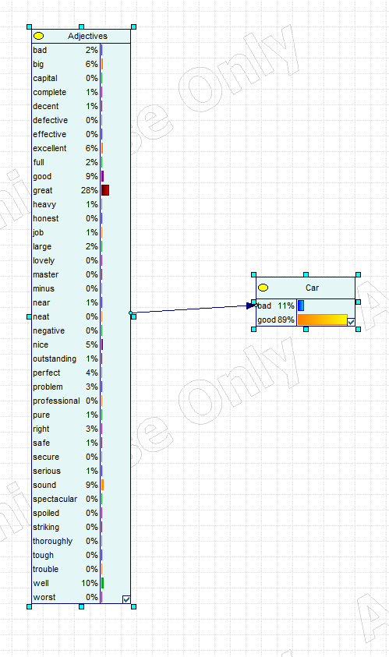
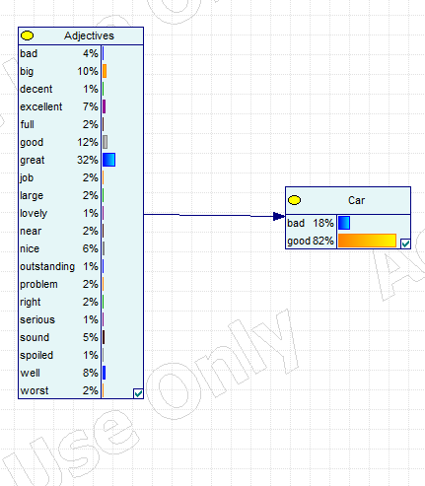
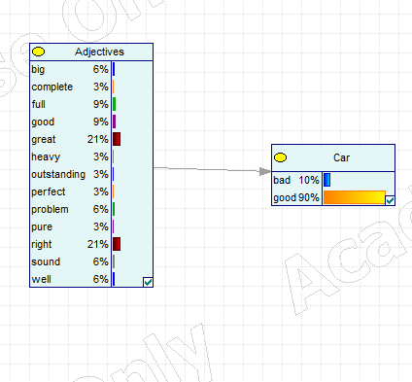
Rezultati
Svi Audi modeli Audi A3, 2007 godina Audi S8, 2007 godina

Slide 13
Rezultati - zaključak
Općenito su kupci automobila marke Audi zadovoljni samim automobilom te ostavljaju pozitivne komentare
Prema odnosu pozitivnih i negativnih riječi u komentarima možemo zaključiti da što je auto luksuzniji i skuplji ima manje negativnih komentara, tj. kupci su zadovoljniji – npr. Audi A8 iz 2007. godine nema negativnih komentara

